Slide 2


6-1 遞歸神經網路
人們在訓練神經網路時，發現最原始的架構在圖片辨識的效果不是很好，便加入具有深度學習的神經網路，也就是增加許多層的神經元，由於每個神經元都具有挖掘特徵的能力，因此眾多神經元的努力學習下，便可使分類的效果提昇。

Slide 3
6-1-1 自然語言處理問題
人類的語言相當複雜，即使是很相似的詞句，也可能代表著不同的意思，比方說：「快樂」是正面的，「不快樂」是負面的，「好不快樂」卻又是正面的，因此如果在解決自然語言問題的時候，僅依靠是否看到負向字「不」，就認定這句話代表負面情緒，那麼就誤解了他人的意思。所以要避免此種情況，在分析詞句時，需要考慮到詞彙的前後關係及順序，才能夠將正確的意思解讀。

Slide 4
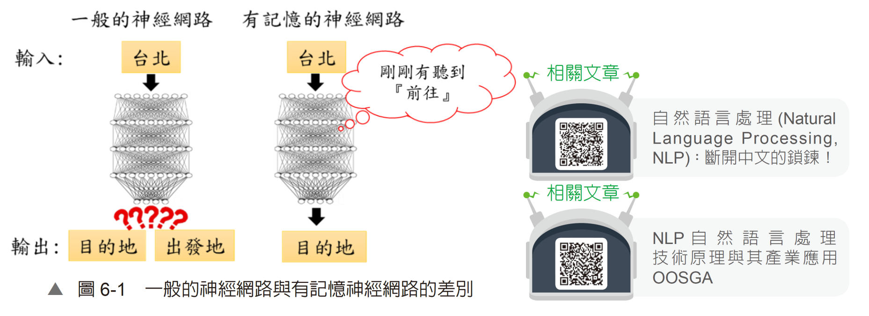

遞歸神經網路(Recurrent Neural Network, RNN)在神經網路內加入「記憶」的概念，其主要目的是讓神經網路能夠把看過的文字「記住」，讓神經網路根據記憶的內容，給予同個輸入不同的答案，如圖6-1所示。

Slide 5
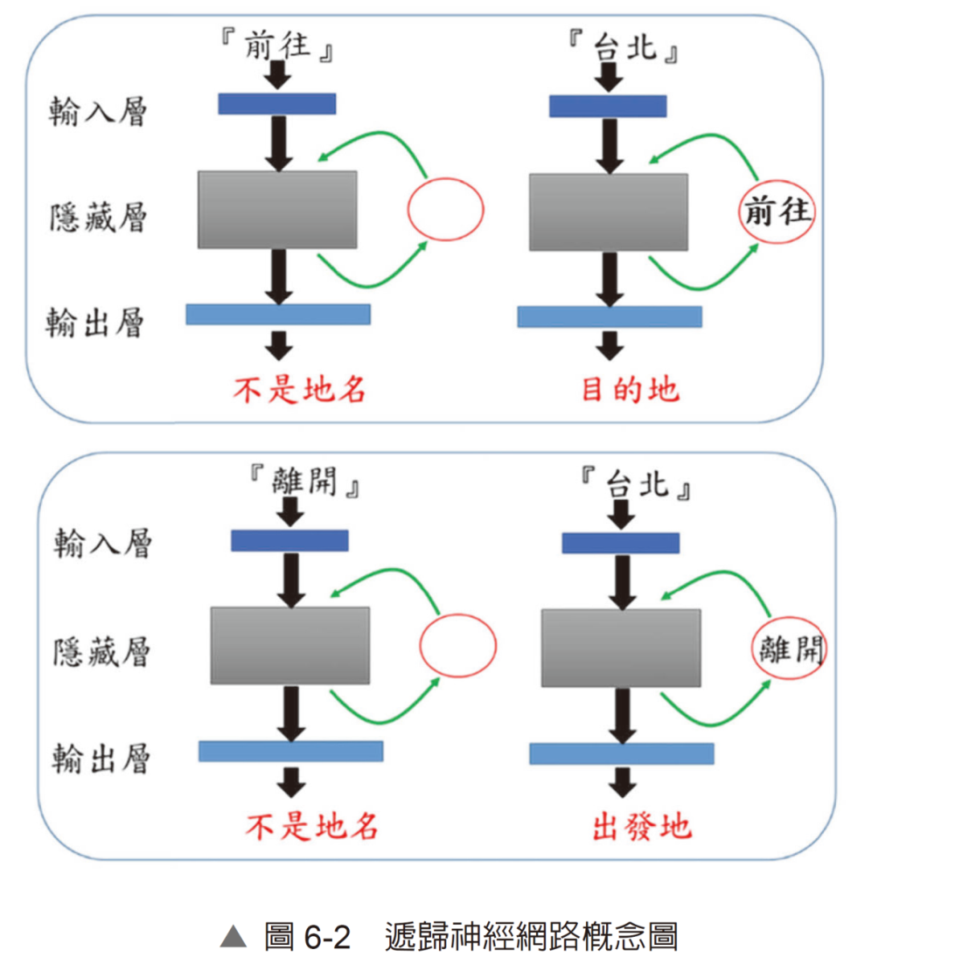
6-1-2 遞歸神經網路架構
由於遞歸神經網路加入 「記憶」的概念，故可以用於處理自然語言、關鍵字辨識等問題，記憶只需要存放以前看過的資料（過去一段時間同一個神經元的輸出資料），當作現在這個時間該神經元的其中一筆輸入資料。

Slide 6
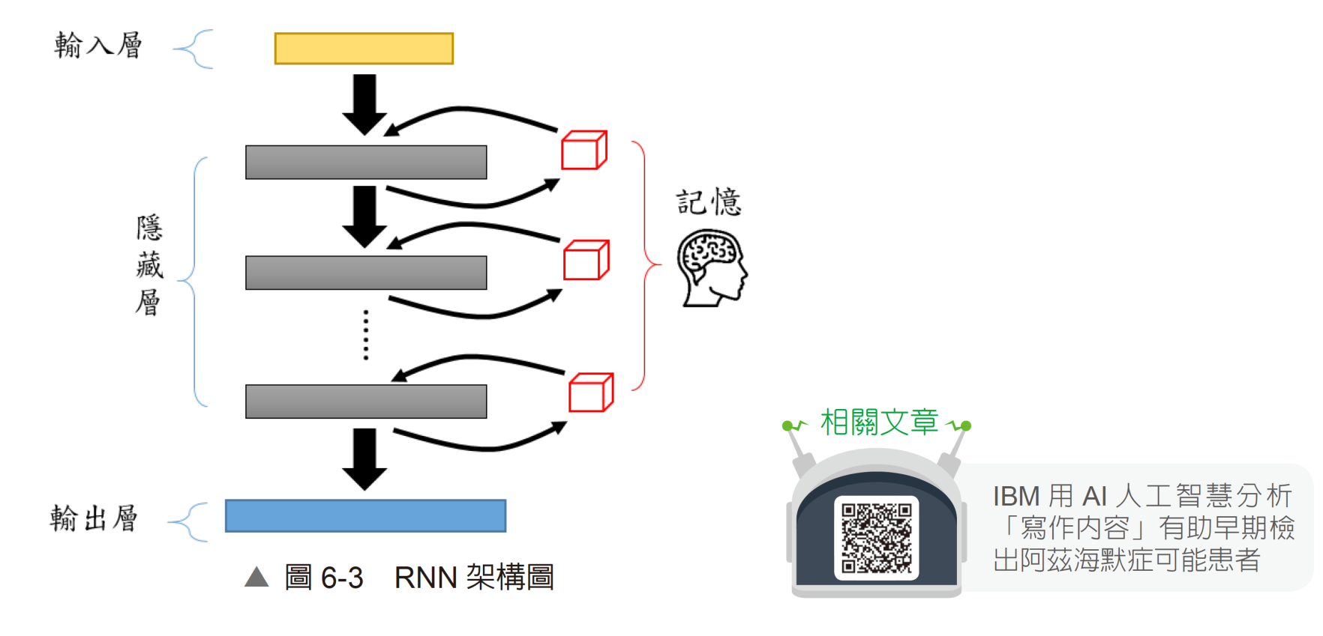

如果要更詳細的表達遞歸神經網路面對不同序列長度時、相同的架構有不同的複雜度，可以用時空展開圖來清楚地表達每個輸入之間的時序關係(時間的先後順序)。

Slide 7
6-2 遞歸神經網路時空展開圖
遞歸神經網路把前後輸入串連起來的關鍵就是靠記憶，而我們通常是輸入相同長度的序列資料來當作訓練資料，假如今天欲訓練一個遞歸神經網路來預測輸入的詞彙究竟是出發地還是目的地，同上一小節提到的例子，就要先收集大量的詞彙，而且都要是相同的長度，如：「前往台北」、「離開台北」、「抵達台北」、「遠離台北」等。
了解訓練遞歸神經網路需要什麼樣的序列資料後，接下來可以由時空展開圖來簡化運作原理，如圖6-4所示，時空展開圖像是把很多個神經網路透過記憶左右串在一起，並根據輸入的序列長度決定串接的數量，將其運作的過程依時間軸展開。

Slide 8
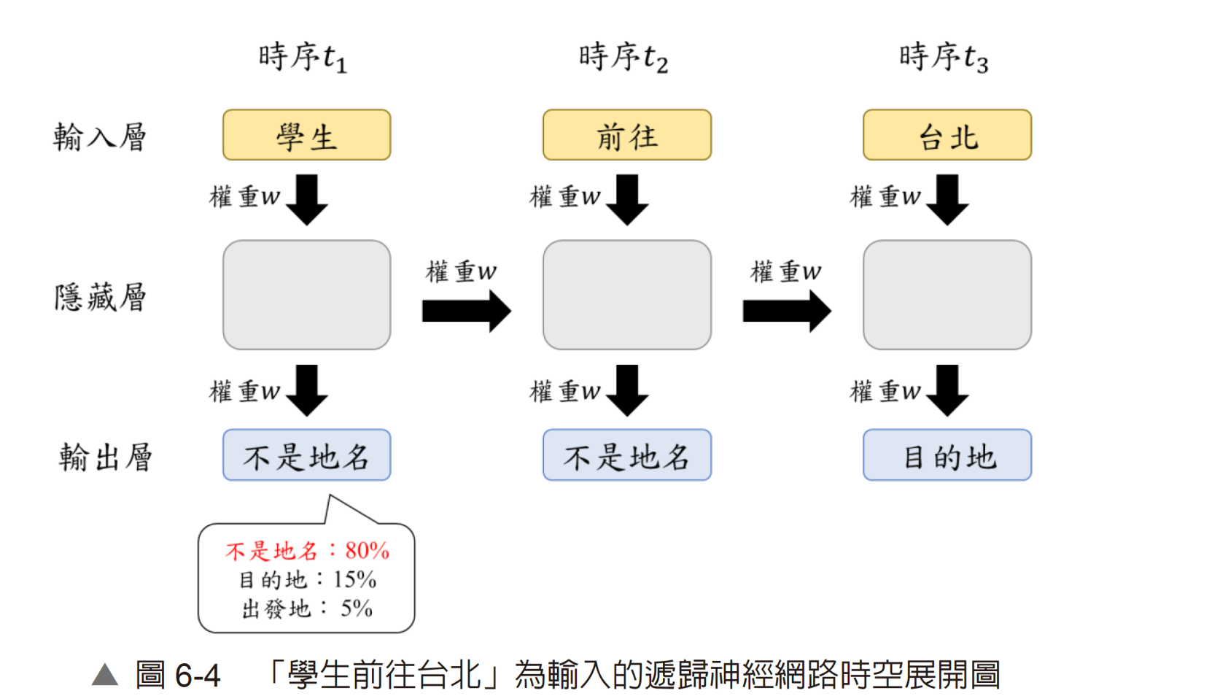

Slide 9
遞歸神經網路雖然具有記憶功能，但仍存在一嚴重的問題，那就是記憶力不足的問題。以圖6-5為例來說明，假設將「抵達充滿人情味及美食的台南」每個詞彙丟進神經網路做訓練，目標是要讓神經網路能夠判別輸入的詞彙是出發地還是目的地，雖然第一個時序是以「抵達」做輸入，第七個時序是以「台南」做輸入，但還是導致「台南」被誤判成出發地，而不是目的地，這代表「抵達」並沒有發揮其功用，沒有促使神經網路把「台南」判別成出發地，而會發生這種狀況的原因主要是：

Slide 10
觀察圖6-5可以發現「抵達」與「台南」間隔5個其他的詞彙，也就是說「抵達」要透過遞歸神經網路的記憶影響到最後一個時序，來預測「台南」是否為出發地或目的地時，需要經過6個記憶權重w，但是在遞歸神經網路中權重w通常是一個小於1的值，「抵達」在經過6個記憶權重的途中將逐漸淡化，最後權重會幾乎接近0而沒有了影響力，這也代表遞歸神經網路沒有辦法記住太久遠的詞彙，也無法擁有長久的記憶。

Slide 11
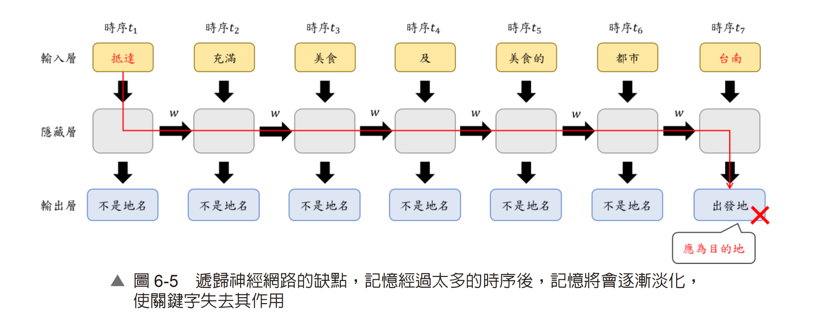

Slide 12
由於遞歸神經網路無法處理太長的序列，為了解決遞歸神經網路中記憶逐漸淡化的問題，便有人在遞歸神經網路中加入三個閥門，分別為輸入閥門、輸出閥門及遺忘閥門，使遞歸神經網路的記憶能夠更長久，而這種改良過的遞歸神經網路稱之為短期記憶網路(LSTM, Long Short-Term Memory)，也是目前最常使用的遞歸神經網路架構。

Slide 13


6-3 長短期記憶
長短期記憶(Long Short-Term Memory, LSTM)是遞歸神經網路的一種變形，其特別之處在於一般的遞歸神經網路無法控制哪些記憶要被保留，哪些記憶要被遺忘，而LSTM卻擁有了這種能力，也因為LSTM更能夠控制記憶的內容，所以更適合用來處理長序列問題。
LSTM的整體架構與之前提到的遞歸神經網路差異不大，最大的差異是在LSTM的神經元被加入三個閥門，分別為輸入閥門、輸出閥門及遺忘閥門，而這三個閥門的值也由LSTM的輸入乘上權重控制，如同圖6-6。

Slide 14
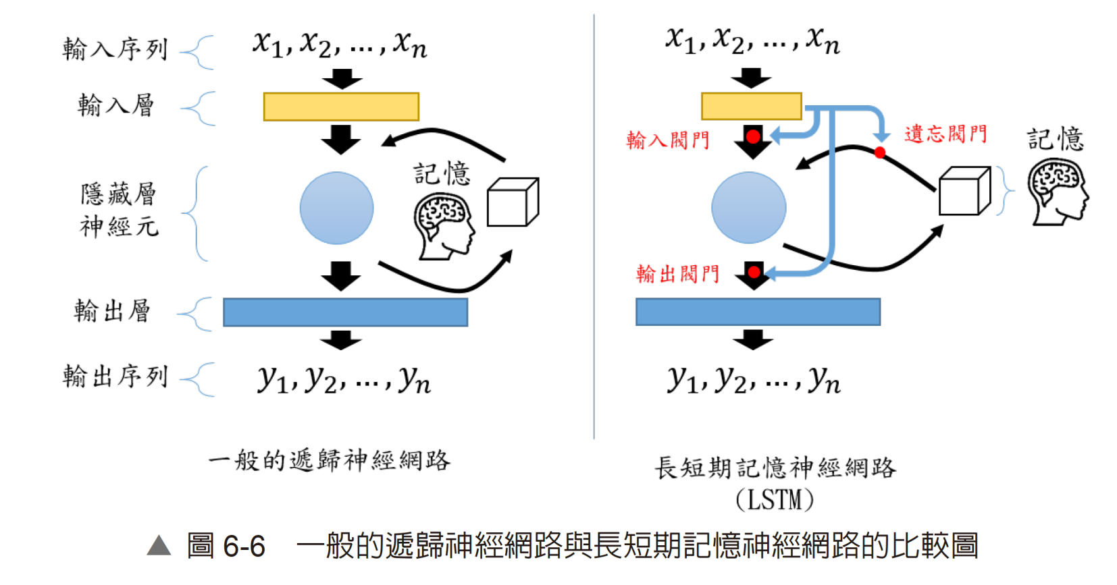

Slide 15
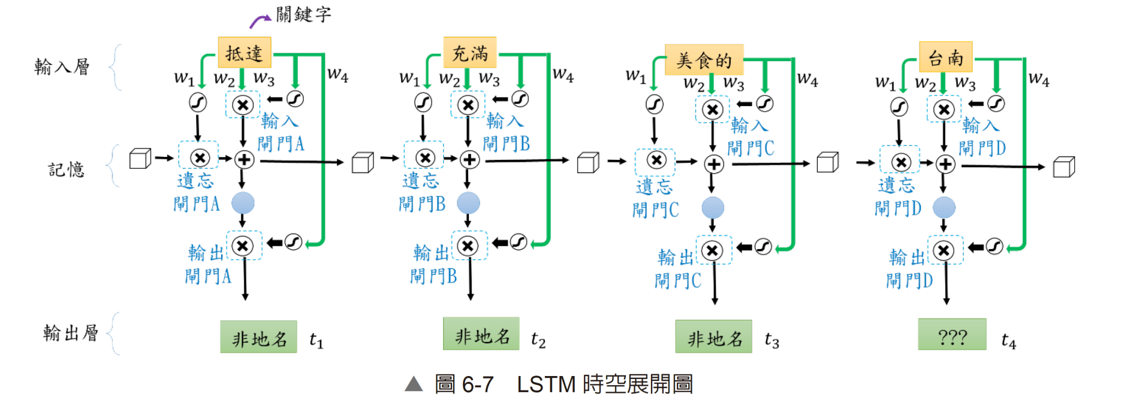

Slide 16
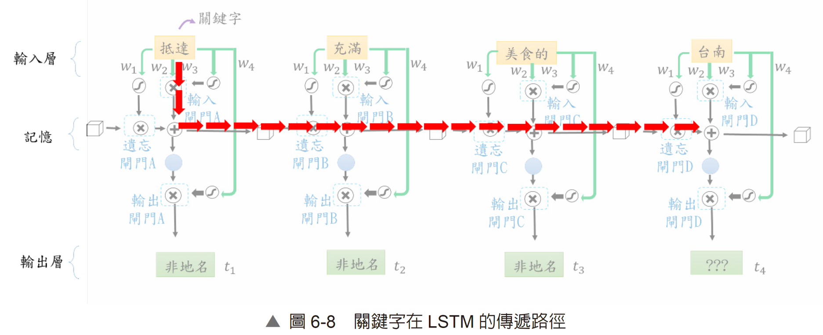

Slide 17
6-4 遞歸神經網路應用模式
由於遞歸神經網路加入記憶的概念，再加上LSTM改善了遞歸神經網路不能紀錄長記憶的問題，使得遞歸神經網路比卷積神經網路更容易處理諸如自然語言、影片處理、問答模型等問題。為了能夠更準確的解決面臨的問題，遞歸神經網路也有大量的變形，例如在前幾節所提到的神經網路，都是針對一句話中的每個詞彙來輸出出發地或目的地，這是一種多對多遞歸神經網路架構，因為它有多個輸入和多個輸出。但事實上遞歸神經網路還有很多種不同的架構，每種架構都有它適合的應用。

Slide 18
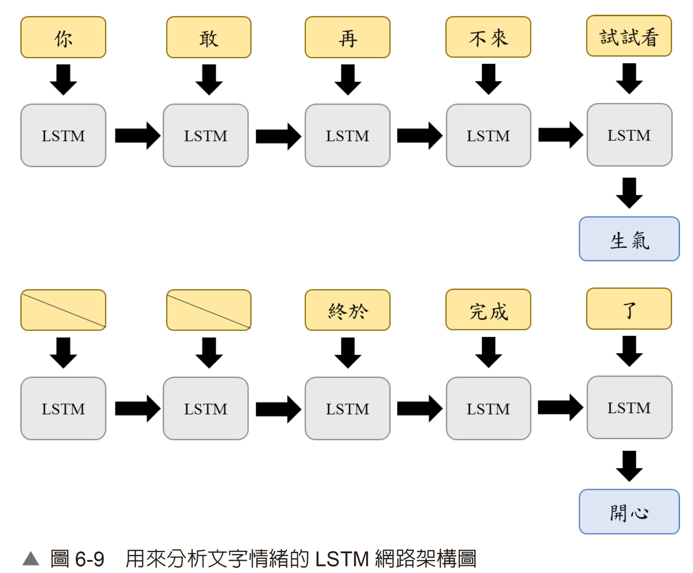

Slide 19
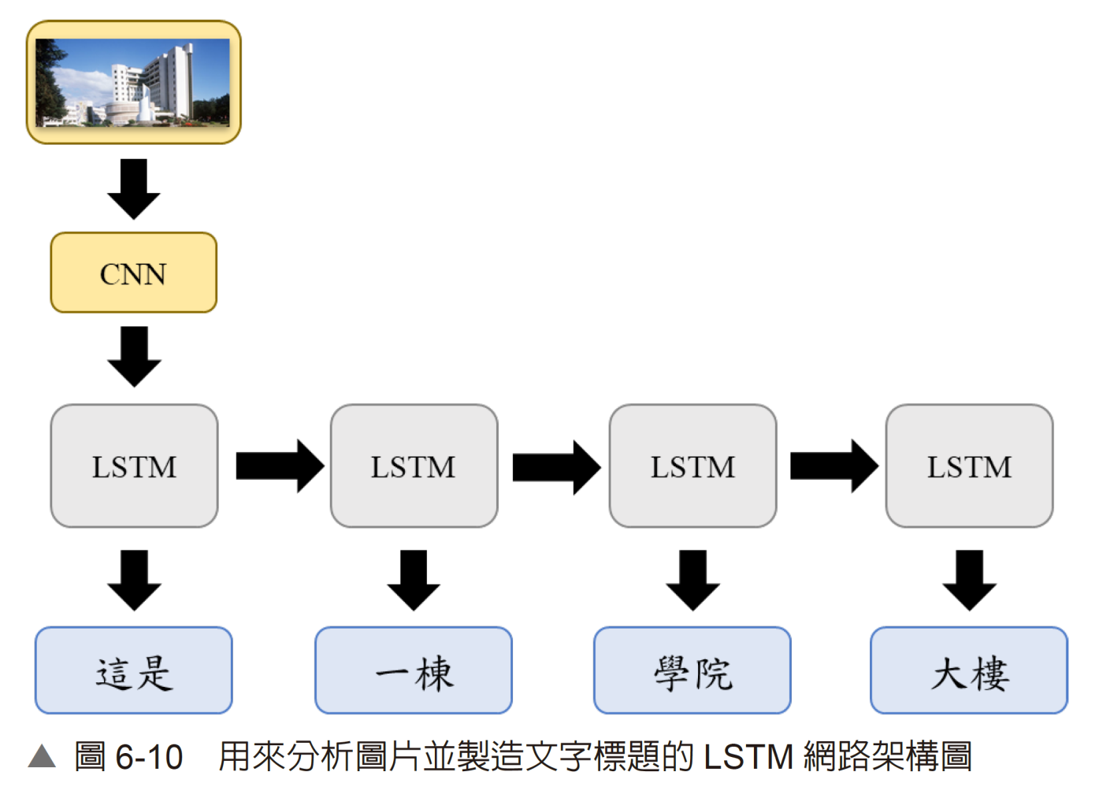

Slide 20
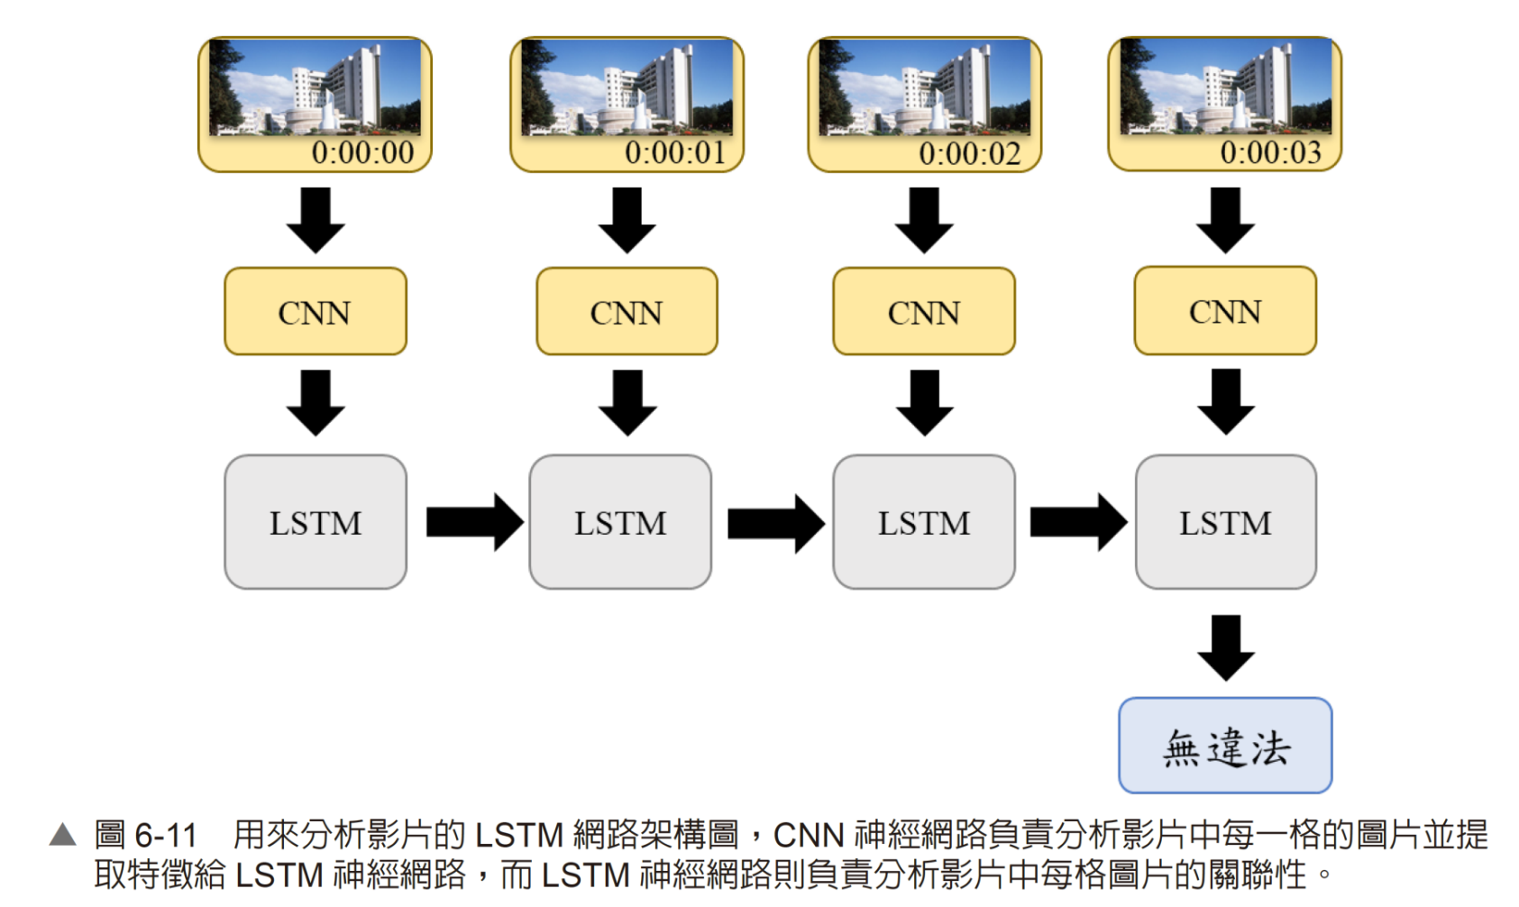





Slide 21
